Slide 1


Информационное обеспечение сервисов НСПД.
Проблемы и решения на примере сервиса «Аквакультура»
Исполнительный директор – директор филиала
ППК «Роскадастр» «Уралгеоинформ»
Павел Анатольевич Анашкин
IV Совместная Международная научно-техническая конференция
«Цифровая реальность: космические и пространственные данные, технологии обработки», Минск, 2024
Notes:
Альтернативный вариант обложки с логотипом РК

Slide 2

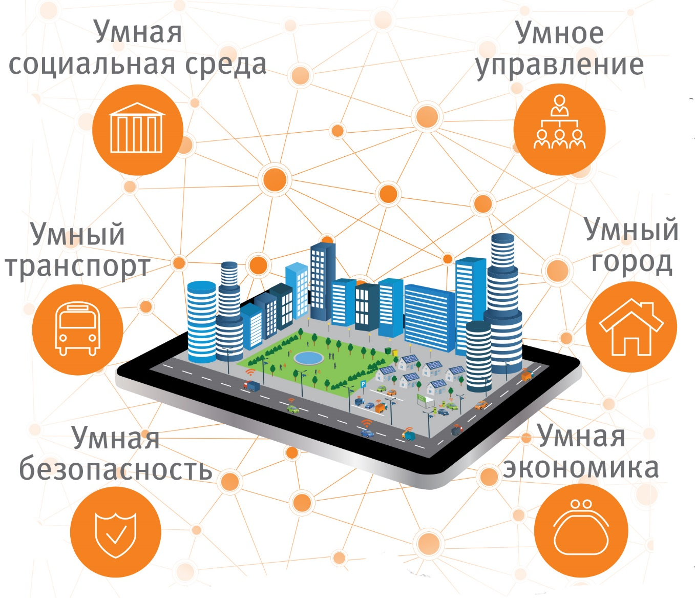
Цифровая экономика
Решение резонансных социальных проблем
Реализация национальных проектов
Качество и доступность социальных услуг
Комфортная жизнь и работа населения
Получение полной и объективной информации о регионе для принятия правильных обоснованных решений
Привлечение инвестиций и крупных бизнесов в регион
Прозрачное управление
Развитие и безопасность интеллектуальной транспортной сети
Эффективные инвестиции в улучшение дорожной инфраструктуры
Повышение мобильности населения
Повышение качества, производительности и интерактивности городских служб
Снижение расходов и потребления ресурсов
Улучшение связи между городскими жителями и государством
Повышение туристической привлекательности
Эффективная работа и взаимодействие силовых ведомств и аварийных служб
Безопасность людей и городских инфраструктур
Информационная и кибербезопасность
Цифровизованные отрасли и кластеры экономики
Инвестиционная привлекательность
Стабильное устойчивое развитие экономики
Гибкий рынок труда

Slide 3
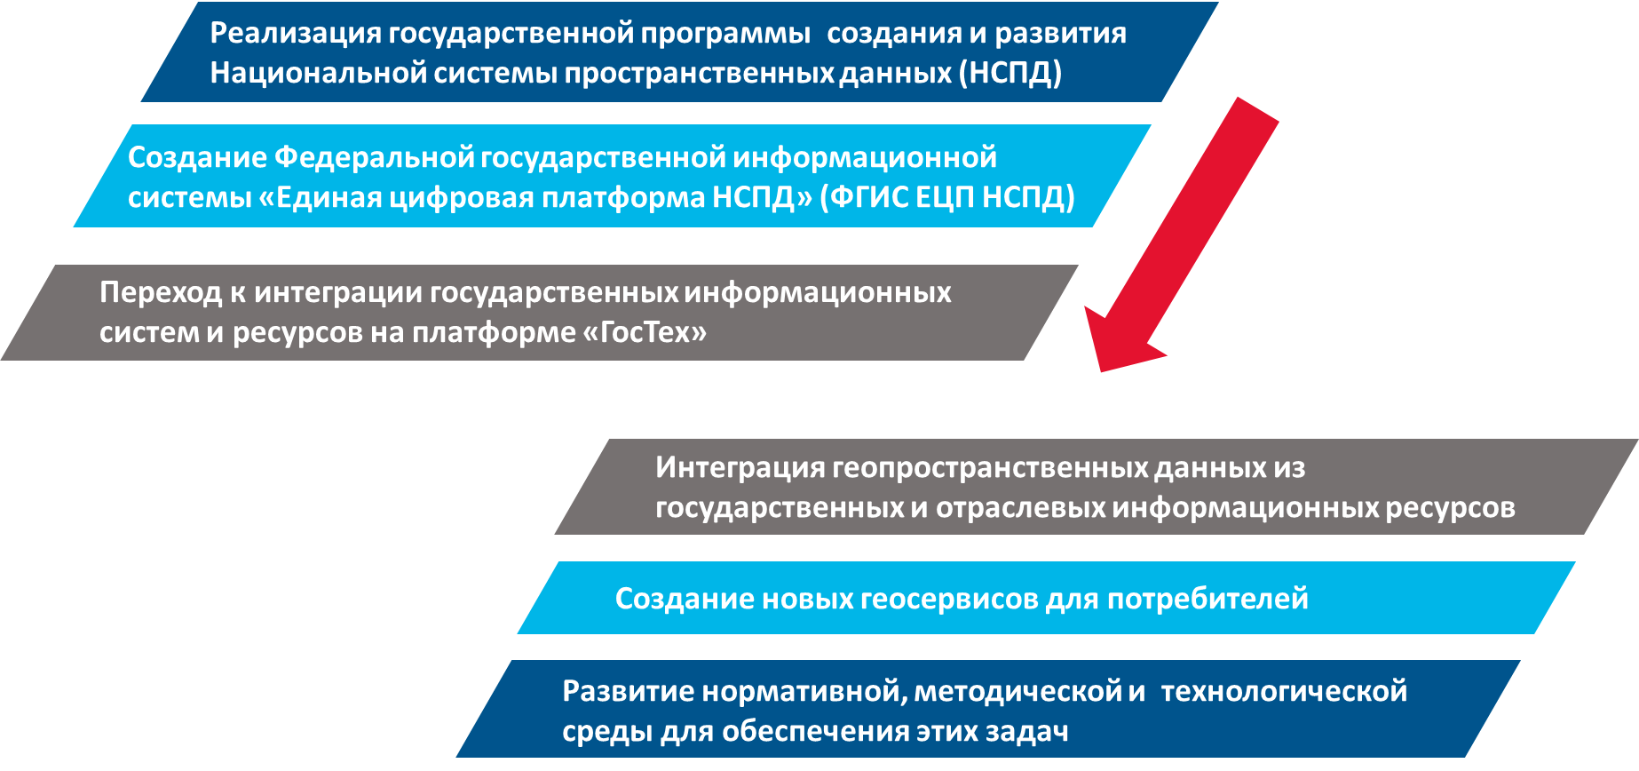
Действия государства

Slide 4











Сервисы Росреестра
  Умный кадастр
  Земля
  просто
  Согласования
  в стройке
  Комплексное развитие территорий
  Земля
  для стройки
  Земля
  для туризма
  Градостроительная проработка
  онлайн
  Индивидуальное жилищное строительство
  Мои объекты недвижимости
  Использование пространственных данных в КНД
  Языки коренных народов
  Арктики

Slide 5

На повестке дня
развитие региональных сервисов, направленных на оптимизацию и повышение эффективности бизнес-процессов потребителей и снижение их издержек, связанных с пространственными данными
Создание сервисов, обеспечивающих:
типизацию и автоматизацию действий, необходимых для предоставления услуг,
снижение издержек,
интеграцию их с отраслевыми информационными ресурсами и Сервисами ЕЦП НСПД.

Slide 6
Проблема интероперабельности данных из разных источников
ИСТОЧНИКИ ДАННЫХ
ВСЁ РАЗНОЕ
СОВМЕЩЕНИЕ В ЕДИНУЮ СИСТЕМУ
Спутниковые снимки
!?
Формат
сырых данных
Погрешность
Аэросъемка
с разных высот
Масштаб / пространственное разрешение
Время съемки
Разные сенсоры
(тип, точность)
Актуальность
Программы для обработки
Электронные таблицы
Валидность с точки зрения законодательства
Системы координат
Оцифрованные бумажные носители

Slide 7
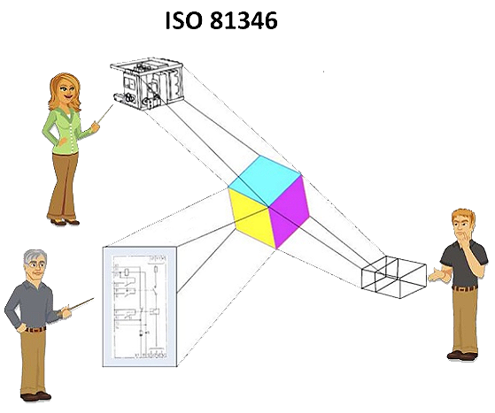
Концептуальное моделирование, как основа геосервиса
Принципы КМ
Интероперабельность
Достоверность
Прослеживаемость
Сопоставимость

Slide 8
Этапы концептуального моделирования
1
Внесение пространственных данных в информационную систему
2
Определение нормативно-правовой ситуации относительно пространственного объекта
3
4
5
Работа системы при обработке запроса «субъект-интересант»
Поддержание актуальности пространственных данных, внесенных в систему
Обеспечение информационной безопасности

Slide 9
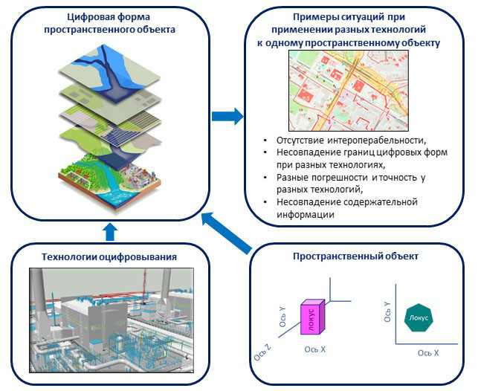
Внесение пространственных данных в информационную систему

Slide 10
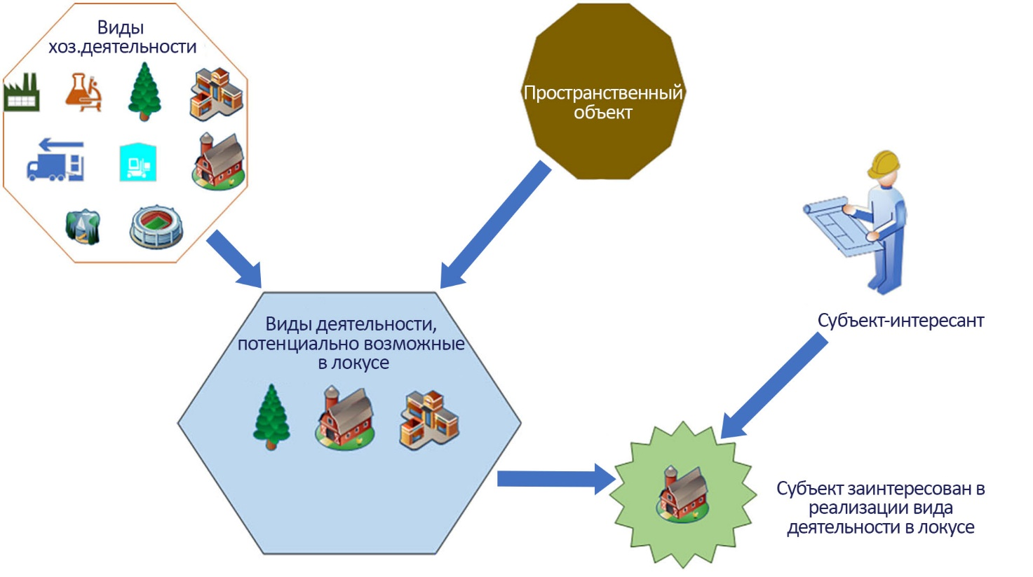
Работа системы при обработке запроса субъекта-интересанта

Slide 11
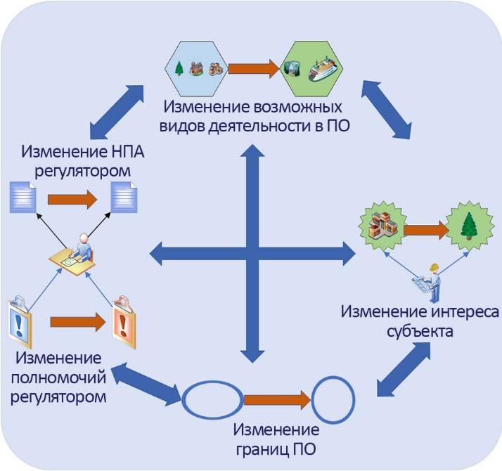
Поддержание актуальности пространственных данных, внесенных в систему
Изменение элементов предметной области
11

Slide 12

СЕРВИС «АКВАКУЛЬТУРА ДАЛЬНЕГО ВОСТОКА»

Slide 13
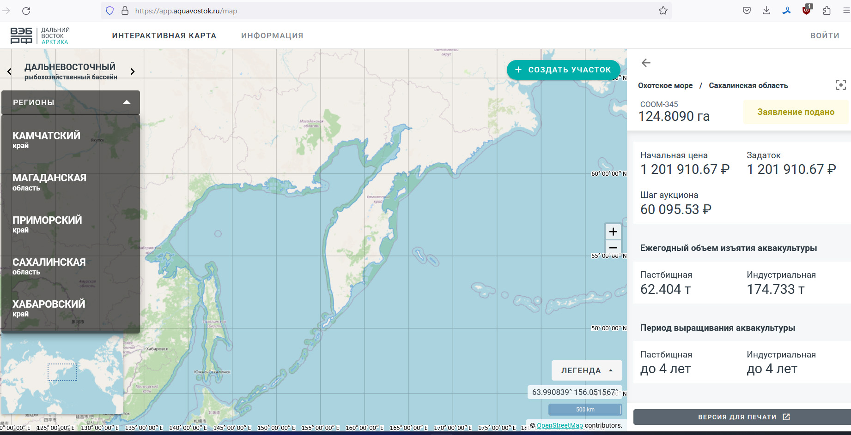
Интерфейс сервиса

Slide 14
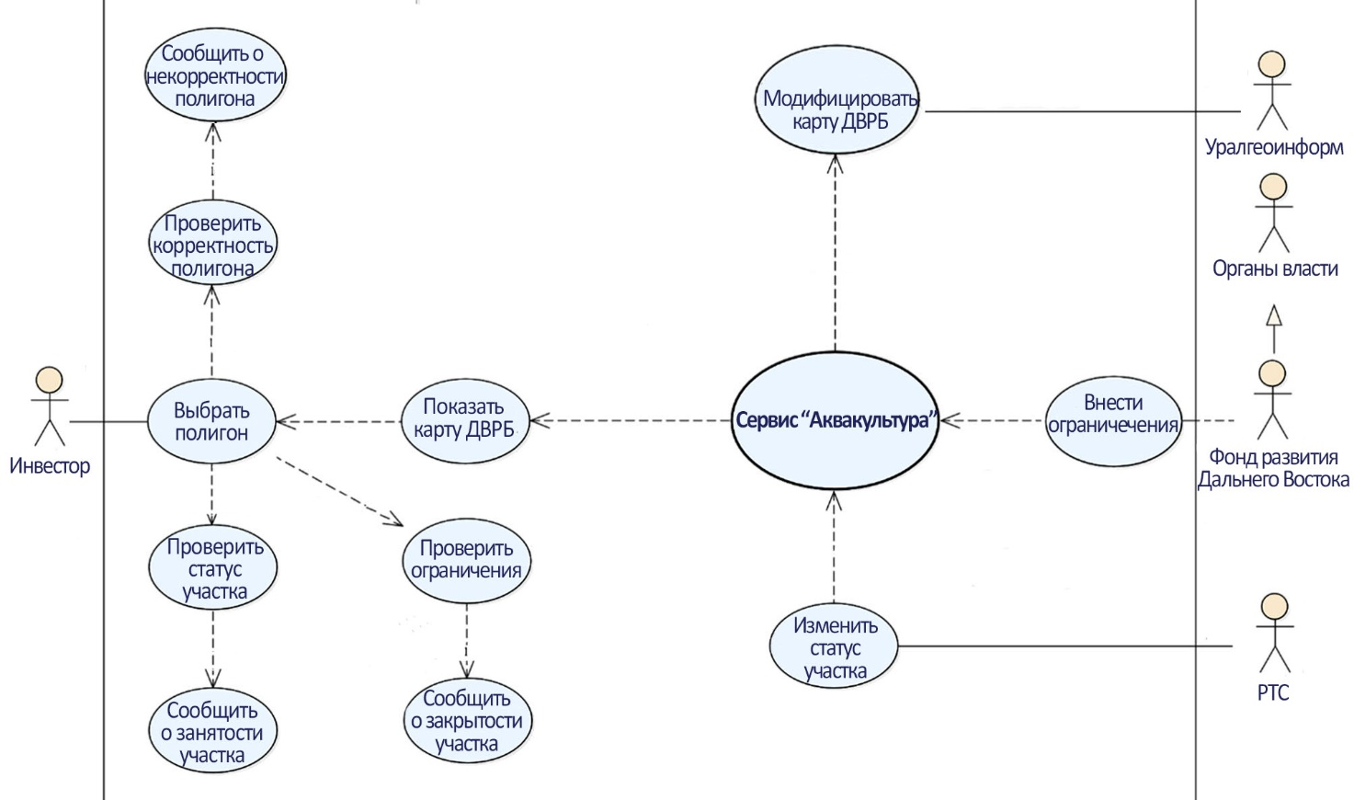
Функциональная модель Сервиса

Slide 15
Роли пользователей сервиса
СЕРВИС
Уралгеоинформ
ЭТП
«Направляет» действия Инвестора;
Прекращает «подсказки» Инвестору, как только созданный участок будет удовлетворять всем актуальным нормативным правовым актам
ИНВЕСТОР
1. Актуализирует функции ГИС.
2. Обновляет картографическую основу
по вновь принятым НПА,
по итогам электронных торгов,
по запросам пользователей.
3. Актуализует данные для государственных морских навигационных карт в Управлении навигации и океанографии Минобороны РФ.
ФОИВ и РОИВ
организует и проводит торги
управляет статусом участков на стадиях торгов
хранит архив документов о торгах и договоры
Создает участок (полигон), который удовлетворяет всем актуальным нормативным правовым актам (НПА)
Издают НПА:
по функциям ГИС,
по ограничениям на участки,
по правилам электронных торгов на ЭТП

Slide 16
Функционал Сервиса
Создание на интерактивной карте границ рыбоводных участков (РВУ);
Исключение наложения РВУ на охранные зоны других морских объектов;
Подача заявление в Росрыболовство и получение для РВУ план-задания на объем возделывания аквакультуры;
Автоматизация формирования и публикации тендерной документации, инициация электронных торгов;
Прохождение аккредитации на электронной торговой площадке для участия в торгах;
Участие в торгах и подписание договора аренды РВУ в электронном виде;
Обеспечение охранной зоны РВУ до окончания аренды.

Slide 17
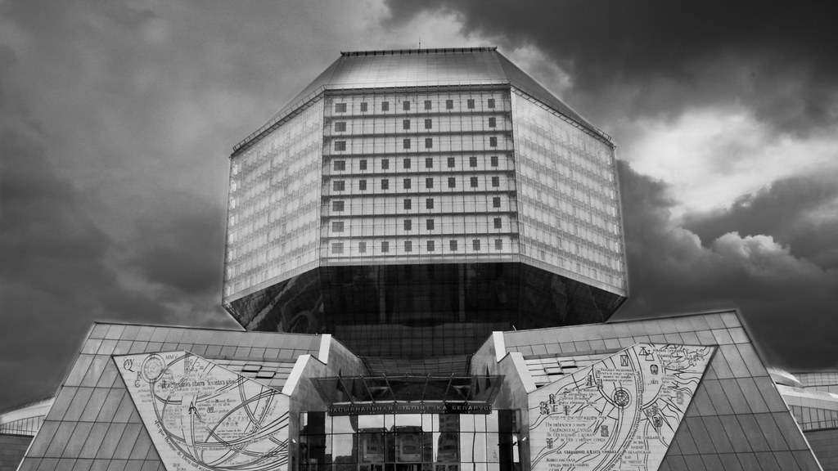

Приглашаем к сотрудничеству!

